Slide 1
Zawody przyszłości i zapotrzebowanie rynku pracy
Wybierz pracę, którą kochasz, a nie będziesz musiał pracować nawet przez jeden dzień w swoim życiu”
Konfucjusz - (551-479 wiek p.n.e.) – chiński filozof

Slide 2
Doradztwo zawodowe
Moi drodzy zaprasza Was dziś na zajęcia z Doradztwa zawodowego (7) – na temat : Zawody przyszłości. Zapotrzebowanie rynku pracy
Prześledźcie kolejne slajdy i wykonajcie proponowane ćwiczenia.
Na koniec proponuję, abyście obejrzeli filmy , które poruszają w/w problematykę,
Dziękuję za kolejne spotkanie
Doradca zawodowy Halina Zacharuk

Slide 3
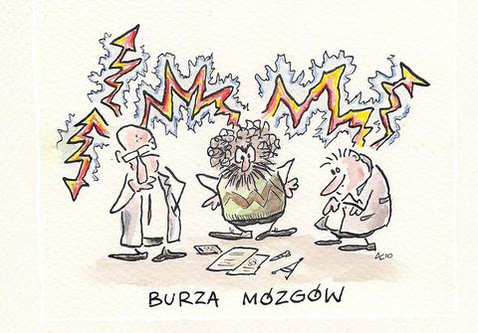
Idealna Praca
Ćwiczenie
Burza mózgów - wymień cechy idealnej pracy

Slide 4

idealny zawód
Każdy z Was zapisuje na karteczce przykład zawodu, który uważa, że jest idealny
Proszę uzasadnić swoja decyzję.
Jakie korzyści da Ci przyszła, idealna praca?
Jakie zagrożenia stwarza Ci idealna praca ?
Notes:
Uczniowie otrzymują jedną samoprzylepną karteczkę

Slide 5
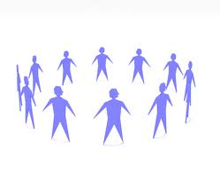
Wymarzony zawód
Czym się kierowałeś wybierając swój wymarzony zawód ?
Czy wiesz jakie zawody są zawodami przyszłości, a które już nie maja racji bytu ?

Slide 6
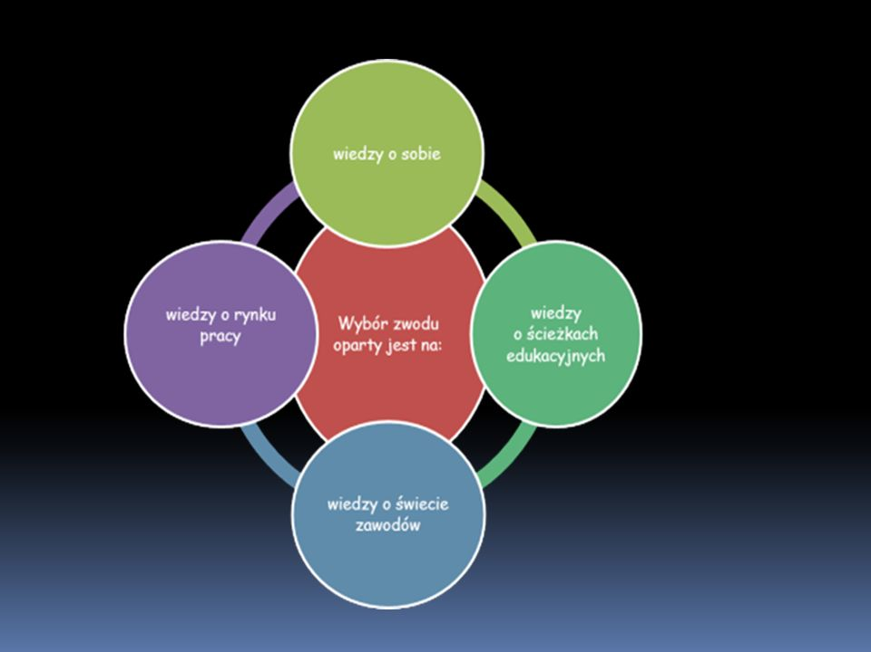

Slide 7
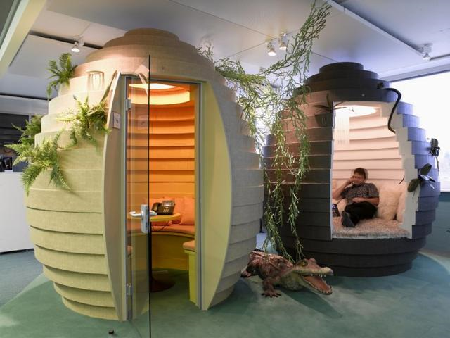
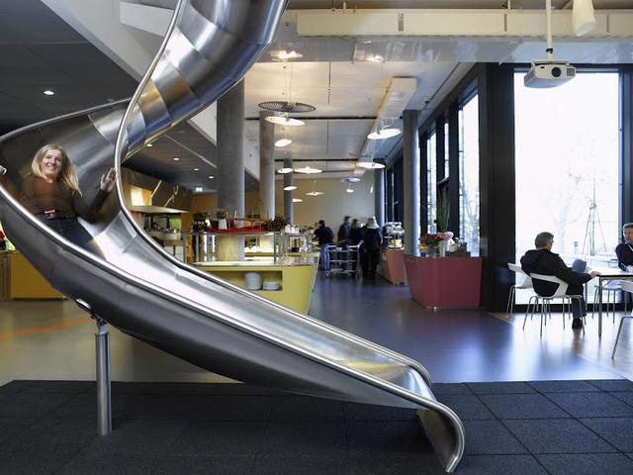
Wymarzony zawód
Notes:
Czy chcielibyście pracować w takim miejscu? Dlaczego?

Slide 8
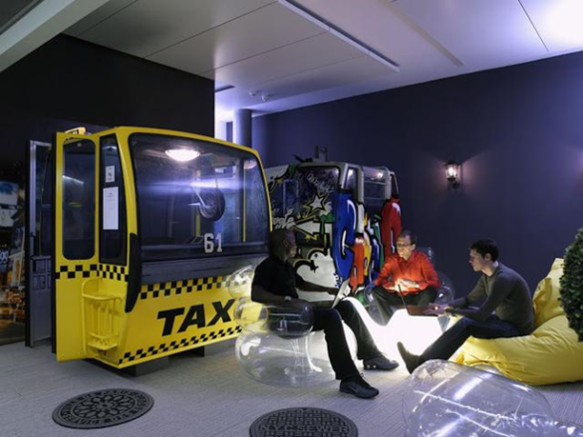
Gdzieś na świecie …
„Kampus (zwany …) mieszczący się na Mountain View to eldorado udogodnień dla szczęściarzy, którzy tam pracują.
Znajduje się w nim jedenaście wysokiej klasy restauracji podających darmowe dania
z naturalnych, lokalnych produktów, są ścianki wspinaczkowe i baseniki do pływania
w miejscu, białe tablice o wymiarach muru, na których można dzielić się z innymi swoimi przemyśleniami, jest stół do ping-ponga, piłkarzyki i stoły do cymbergaja.
Są i śmieszne elementy, takie jak czerwone angielskie budki telefoniczne
i dinozaury wyrzeźbione z żywopłotów.
Pracownicy … mają darmowy dostęp do pralek i suszarek, za darmo szczepi się ich przeciwko grypie, mają darmowe lekcje języków obcych, myjnie samochodowe
i wymianę oleju silnikowego.
Do pracy dowożą ich specjalne autobusy, dostają 5000 dolarów rabatu na kupno hybrydowych samochodów; w kampusie są też dostępne dla wszystkich hulajnogi.”
Źródło:„Czy jesteś wystarczająco bystry, żeby pracować w … ?”
Poundstone William , Wydawnictwo SQN 2013

Slide 9
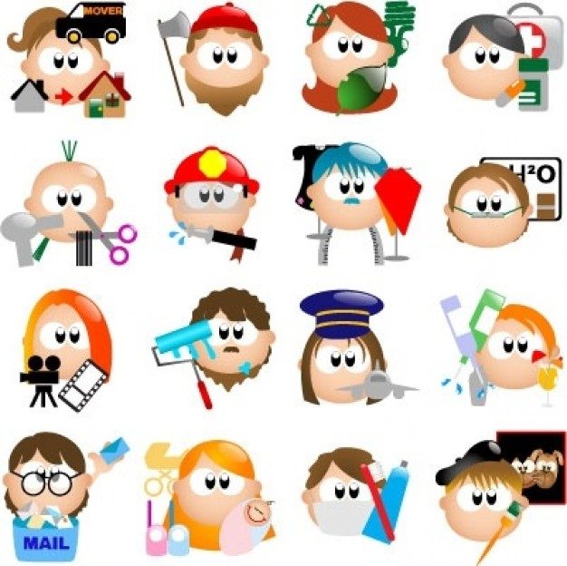
Może Twoim zawodem będzie jeden z zawodów przyszłości?
Zawód przyszłości –zawód, który będzie w przyszłości odgrywał coraz większą rolę.

Slide 10
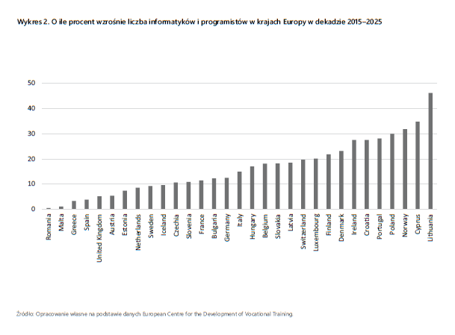

Slide 11
Przyszłościowe Branże
Informatyka i usługi internetowe
2
Biotechnologia, ochrona środowiska
3
Medycyna, ochrona zdrowia
4
5
6
7
Finanse, biznes
Edukacja
Bezpieczeństwo
Turystyka, rozrywka, kultura
1
Źródło: Foresight kadr nowoczesnej gospodarki pod redakcją: Krzysztofa B. Matusiaka, Jacka Kucińskiego, Agnieszki Gryzik, Warszawa 2009

Slide 12

Informatyka i usługi internetowe
Przykładowe zawody
administrator systemu baz danych
technik elektronik
technik informatyk
monter mechatronik
analityk systemów komputerowych
etyczny haker
traffic manager

Slide 13

Biotechnologia, ochrona środowiska
Przykładowe zawody
biotechnolog
odkażacz środowiska
edukator ekologiczny
inżynier biocybernetyki i inżynierii
biomedycznej
biorolnik

Slide 14
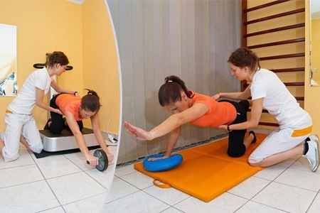
Medycyna i ochrona zdrowia
Przykładowe zawody
opiekun osób starszych
terapeuta oddechowy
rehabilitant
instruktor fitness
chirurg plastyczny
edukator zdrowia
dietetyk
koordynator badań klinicznych

Slide 15

Finanse, biznes
Przykładowe zawody
etyk biznesu
menedżer produktu
negocjator biznesowy
specjalista do spraw zarządzania talentami
specjalista do spraw kultury firmy

Slide 16
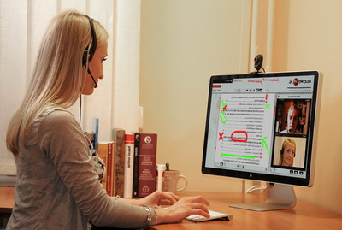
Edukacja
Przykładowe zawody
specjalista ds. szkoleń
egzaminator on-line
specjalista zajmujący się kształceniem
na odległość (teleedukator)
specjalista do spraw uzależnień
od mediów cyfrowych
ekspert ds. technologii dydaktycznych

Slide 17
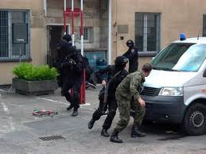
Bezpieczeństwo
Przykładowe zawody
negocjator
ochroniarz
technik ochrony fizycznej osób
i mienia
specjalista ds. przestępczości
komputerowej

Slide 18
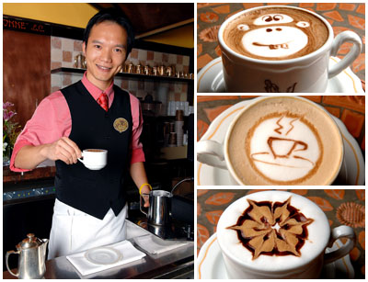
Turystyka, rozrywka i kultura
Przykładowe zawody
technik organizacji produkcji
filmowej i telewizyjnej
animator czasu wolnego
konsultantka ślubna
barista (znawca kawy)
sommelier (znawca win)
travel manager (organizator podróży)

Slide 19
Lista zawodów, które wg pracodawców są atrakcyjne ze względu na potrzeby rynku pracy
Asystent osoby niepełnosprawnej
Opiekun medyczny
Opiekun osoby starszej
Opiekun w domu pomocy społecznej
Technik obsługi turystycznej
Terapeuta zajęciowy
Fryzjer
Technik usług fryzjerskich
Technik usług kosmetycznych
Technik teleinformatyk
Technik telekomunikacji
Technik transportu drogowego
Renowator zabytków architektury
(teraz: technik renowacji elementów architektury)
Elektromechanik
Technik ochrony fizycznej osób
i mienia
Kucharz
Źródło: Wariantowa projekcja popytu na pracę w Warszawie do 2020 r. ze szczególnym uwzględnieniem zawodów szkolnictwa zawodowego, Krzysztof Barteczko, Krzysztof Marczewski, Jan Przystupa
Instytut Badań Rynku, Konsumpcji i Koniunktur, Warszawa 2011

Slide 20
Lista zawodów, które wg pracodawców są atrakcyjne ze względu na potrzeby rynku pracy
Technik budownictwa
Technik drogownictwa
Technik elektroradiolog
Technik logistyk
Technik spedytor
Malarz-tapeciarz
(teraz: monter zabudowy i robót wykończeniowych w budownictwie)
Mechanik maszyn
i urządzeń drogowych
Monter instalacji gazowych
(teraz: technik gazownictwa)
Monter konstrukcji budowlanych
Murarz
(teraz: murarz-tynkarz)
Kamieniarz
Betoniarz-zbrojarz
Technolog robót wykończeniowych
w budownictwie
(teraz: monter zabudowy i robót wykończeniowych w budownictwie)
Technik sztukatorstwa
i kamieniarstwa artystycznego
(teraz: technik renowacji elementów architektury)
Źródło: Wariantowa projekcja popytu na pracę w Warszawie do 2020 r. ze szczególnym uwzględnieniem zawodów szkolnictwa zawodowego, Krzysztof Barteczko, Krzysztof Marczewski, Jan Przystupa
Instytut Badań Rynku, Konsumpcji i Koniunktur, Warszawa 2011

Slide 21
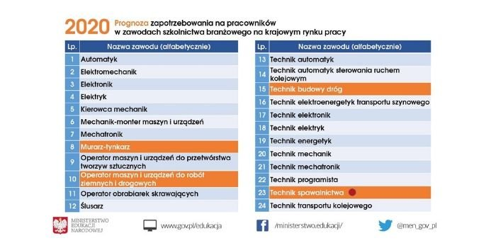
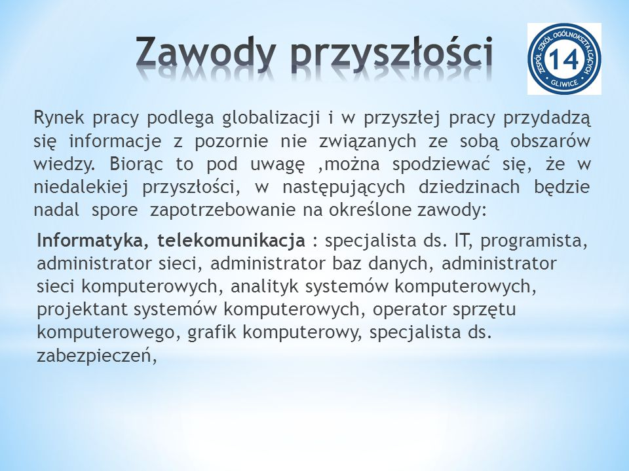

Slide 22

Jaki Ty wybierzesz Zawód ?
Notes:
http://www.youtube.com/watch?v=XB0CORT1k9w

Slide 23
Na zakończenie proponuję Wam obejrzenie filmów na You Tube
Tytuły filmów :
Zawody potrzebne na rynku pracy
Zawody przyszłości – Praca.pl
Jakie zawody będą najbardziej potrzebne w przyszłości ?
Te zawody maja największa przyszłość .
Te zawody maja największa przyszłość w 2020 r ?

